Slide 1

"И взвившись занавес шумит..."

Slide 2
Театр
слово "театр" - греческого происхождения
и означало место для зрелища, да и само зрелище.
Театральное искусство возникло очень давно и
развивалось вместе с жизнью самого человечества.

Slide 3
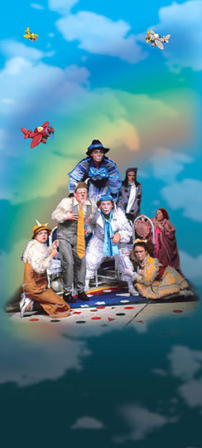

Один из элементов театрального
искусства - игра. С нее все и началось.
Младенчеством театра стали игры
и обряды первобытных народов.
В этих играх появились и
первые "действующие лица".

Slide 4

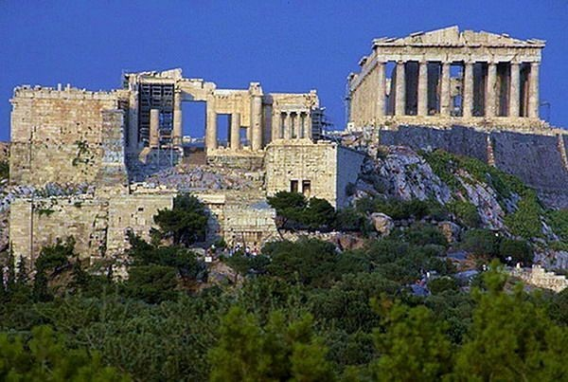
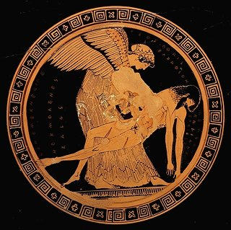
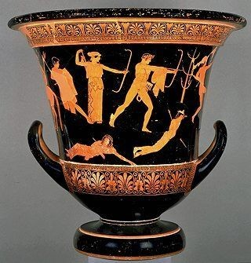
Местом рождения драматического театра можно считать Древнюю Грецию. Греки подарили миру и новый вид литературы – драматургию, литературу для сцены. Навсегда остались знаменитыми пьесы, написанные в V –IV веках до нашей эры драматургами Эсхилом, Софоклом, Еврипидом и Аристофаном.

Slide 5
Схема древнего театра
сцена
лес
Берег моря
поле
дворец
ложа

Slide 6
В России, как и в других странах, появление национального
театра связано с народными играми и обрядами.
В XI веке на Руси появились скоморохи - бродячие актеры,
комедианты. В течение нескольких столетий
они устраивали свои представления
прямо на улицах, площадях, ярмарках. Что они играли?
Шутили со зрителями, разыгрывали маленькие
смешные сценки собственного сочинения,
пели забавные песенки, показывали
дрессированных животных, акробатические номера.
Театр здесь сливался отчасти с цирком.
Главный герой скоморошьих представлений –
веселый и ловкий мужик , всегда умевший
перехитрить злого и глупого барина.

Slide 7
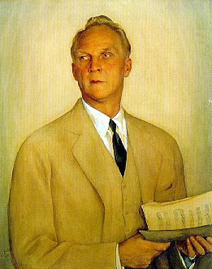
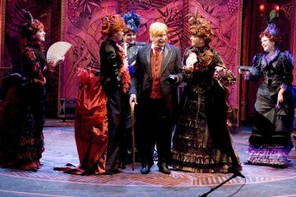
АКТЕР
искусство актера - это искусство создания на сцене
образа человека, положительного или отрицательного
действующего лица. Артист как бы превращается
в своего героя.
Федор Шаляпин.
Актер оперного театра.
Художник С. Сорин.
Искусство перевоплощения - очень сложное дело.
Но оно необходимо: не владея им, актер может
остаться в спектакле всего лишь самим собой.
Сцена из спектакля
"Дядюшкин сон"

Slide 8
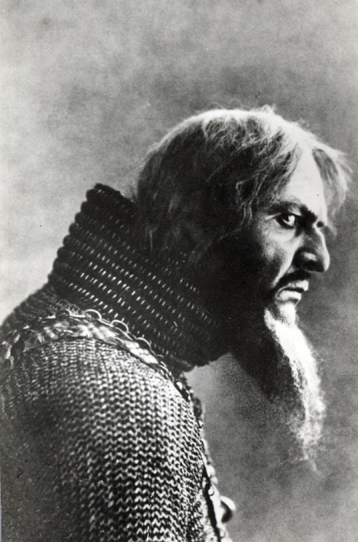
Перевоплощение бывает иногда внешним:
артист изменяет с помощью грима свое лицо,
надевает парик, старается изменить свой голос,
придумывает необычную походку.,
Подлинное перевоплощение состоит в том, чтобы
понять и показать зрителям характер персонажа,
его жизненные позиции и взгляды, верно передать
его чувства и мысли.
Иван Грозный
Сцена из спектакля
"Приключения Трусохвостика"

Slide 9
В своей работе актер пользуется интсрументами,
какие ему дала природа:
мимика
тело, движение
жест, речь, голос

Slide 10
Антракт
Как и многие театральные термины, это слово происходит от двух французских слов, означающих в переводе
между и действие.
Первое значение термина- перерыв между актами или действиями спектакля, отделениями концерта или циркового представления.
Он предназначен для отдыха исполнителей и перемены декораций.
Но так же называется и небольшая музыкальная пьеса (так и говорят: музыкальный антракт). Она исполняется перед началом очередного действия в опере или драматическом спектакле с музыкой.

Slide 11

Афиша
Подумай, для чего необходима афиша?

Slide 12
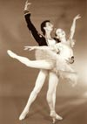
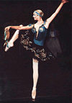

БАЛЕТ
…она
Одной ногой касаясь пола,
Другою медленно кружит,
И вдруг прыжок, и вдруг летит,
Летит, как пух от уст Эола…
Балетное искусство – такой вид театра, где содержание передается зрителям без слов: музыкой, танцем, пантомимой.
Создание балетного спектакля начинается с того, что автор пишет либретто, иными словами сценарий будущего представления, краткое изложение того, что увидят зрители. Потом на основе либретто композитор пишет музыку. Наконец, за дело берется балетмейстер – балетный режиссер. Роли поручаются артистам-танцовщикам. Все вместе они создают спектакль.
Анастасия Волочкова

Slide 13
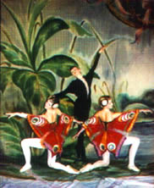
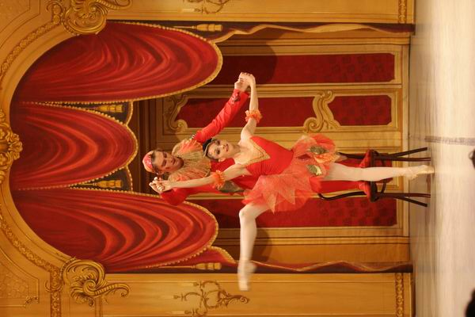
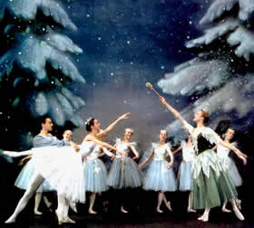
В балетном искусстве очень велика роль художника:
Ведь здесь часто происходят сказочные, фантастические события. Художник декоратор возводит для них берега Лебединого озера или Дворец для Золушки.

Slide 14
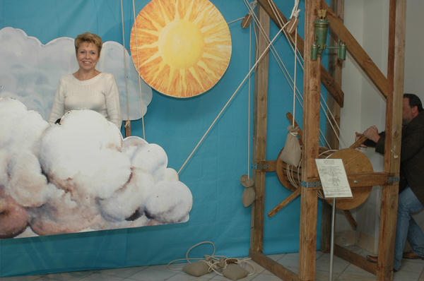
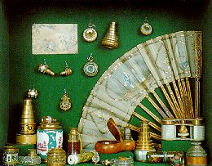
Это предметы, употребляемые в театральных постановках вместо настоящих: мебель, скульптурные украшения, оружие, части костюма.
Бутафорские предметы изготавливаются обычно из картоны. папье-маше, дерева, гипса, холста.
Бутафория

Slide 15
Слово «грим» происходит от староитальянского слова, которое в переводе означает морщинистый, смысл художественного грима вовсе не в том, чтобы прибавить морщин и изменить цвет лица. Характер грима впрямую зависит от работы актера над образом, от стиля пьесы, от замысла режиссера.
Грим

Slide 16
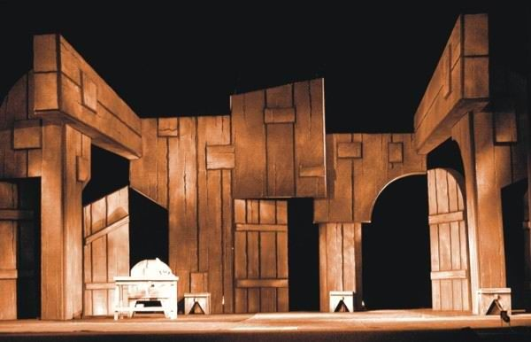
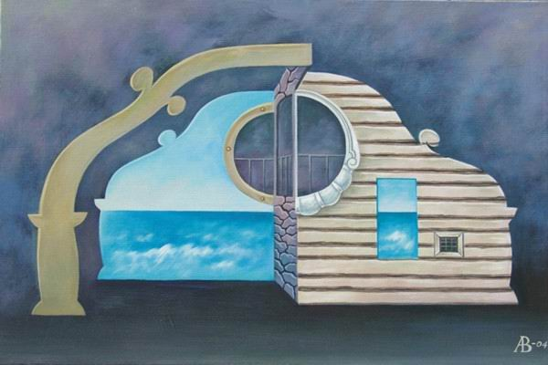
ДЕКОРАЦИЯ
это оформление сцены и спектакля художником, общий вид места действия.
В создании декорационного оформления участвуют многие виды искусств:
архитектура, скульптура, живопись, художественное сценическое освещение.
Сегодня декорационное искусство,
создание сценической обстановки, стали называть сценографией.

Slide 17
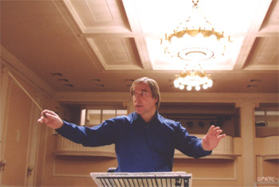
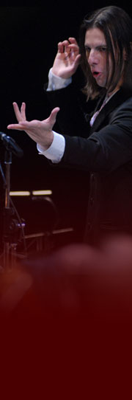
Слова дирижер, дирижировать происходят от немецких и французских слов. Которые в оригинале означают направлять, управлять, руководить.
Именно дирижер необходим для того, чтобы оркестранты играли стройно, в нужном темпе и ритме. как единый ансамбль. Дирижер определяет трактовку - настроение музыкальной вещи, раскрытие творческого замысла композитора, собственное понимание произведения.
Дирижер необходим не только в оперном и балетном театре, на эстраде, но и драматическом театре, где спектакль нередко сопровождается музыкой.
В начале прошлого века считалось неприличным, чтобы дирижер стоял к публике спиной. И ему приходилось стоять спиной к музыкантам. Дирижировать так, конечно, было неудобно. Лишь позднее дирижеры повернулись лицом к оркестру.
ДИРИЖЕР

Slide 18
ДРАМА
Драма – один из главных терминов театрального искусства.
Литература делится на три основных раздела (жанра):
проза, поэзия и драма. В данном случае под словом «драма» подразумевается вообще всякая пьеса – трагедия, комедия. водевиль.
Главные черты драмы – не только отсутствие авторского текста, описательного материала, но и ярко выраженные характеры действующих лиц. Пружиной действия в драме обязательно становится конфликт.
Более узкое значение слова «драма» - это пьеса о судьбе одного или нескольких человек: в отличие от комедии – более серьезную.

Slide 19
ДРАМАТУРГИЯ
Драматург – писатель, автор пьес, написанных для театра. Слово «драматургия» обозначают вид (жанр) творчества драматурга.
Этим же термином можно обозначить сумму пьес целого народа или эпохи. Например: драматургия А.Н. Островского; современная английская драматургия; советская драматургия 80-хгодов.
Произведения этого вида литературы не обязательно видеть на сцене. При желании пьесы можно читать глазами – они нередко публикуются в журналах и сборнпиках. А шедевры классиков мировой драматургии даже лучше сначала прочитать.

Slide 20
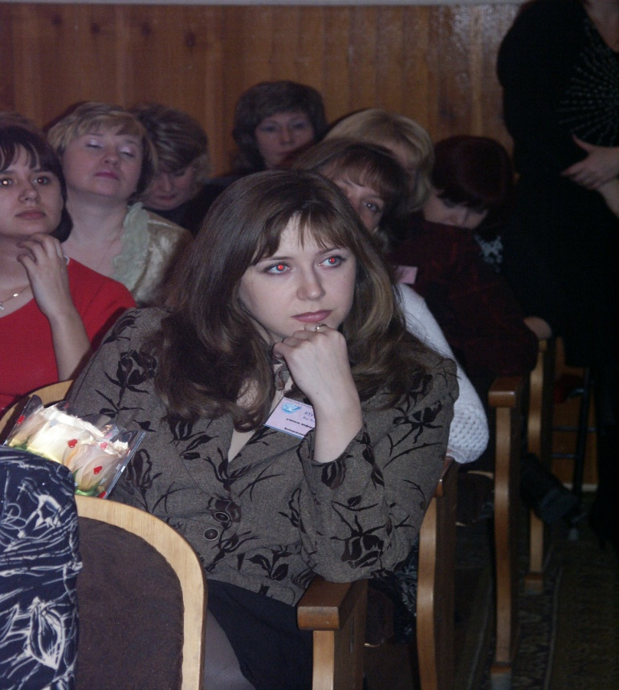
ЗРИТЕЛЬ
Может ли театр существовать без зрителя?
Конечно, нет! Ведь зритель – не пассивный наблюдатель, а главный партнер сценического искусства, актера.
А.С. Пушкин первым сделал открытие – непременным участником спектакля становится и всегда должен становиться зритель!
Не просто быть настоящим зрителем. Для этого недостаточно купить билет и вовсе глаза смотреть на сцену. Надо учиться глубоко вникать в то, что видишь и слышишь.

Slide 21
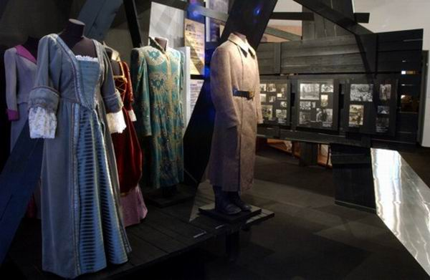
КОСТЮМ театральный
В понятие театрального костюма входят все виды одежды, обувь, головные уборы, украшения и другие предметы.
Костюм для роли выбирается отнюдь не по вкусу актера. Эскизы, зарисовки всех видов одежды для персонажей спектакля делает художник, обычно тот, кто оформляет весь спектакль. По его эскизам шьют костюмы в костюмерных мастерских театра.
Сценический костюм важное условие актерской работы. Он помогает ощутить и передать характер действующего лица.

Slide 22
МАСКА
Есть три старых русских символа театра: труба, личина и кинжал. Что они означают?
Труба сзывала народ на представление скоморохов и первых русских комедиантов.
Личина закрывала их лица, сразу превращая актера в его персонаж.
Кинжал – непременная принадлежность Мельпомене, музы театра.
Личина на современном языке - маска: накладка на лицо с изображением какого-либо персонажа или, к примеру, звериной морды. В древности маска заменяли актерам грим. В России масками (личинами) пользовались главным образам бродячие скоморохи. Но есть и более глубокий смысл – современный артист может создавать один и тот же образ в совершенно различных спектаклях, оставляя черты характера героя неизменными.

Slide 23
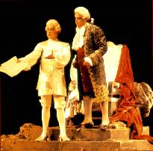
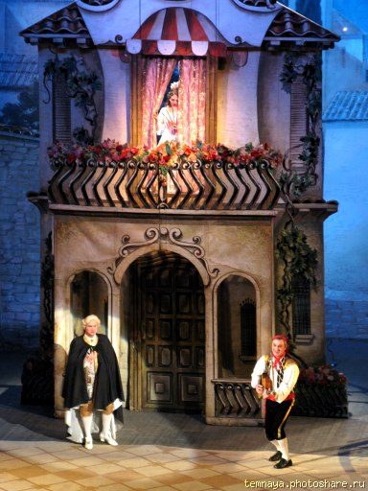
МОНОЛОГ
Монологом в драматургии и в театре называют наиболее важное и наиболее развернутое обращение одного персонажа к другому или к нескольким других действующих лиц.
Монолог может быть обращен к зрителям или даже к самому себе.
Монолог Моцарта
из оперы "Моцарт и Сальери" Дж. Россини

Slide 24
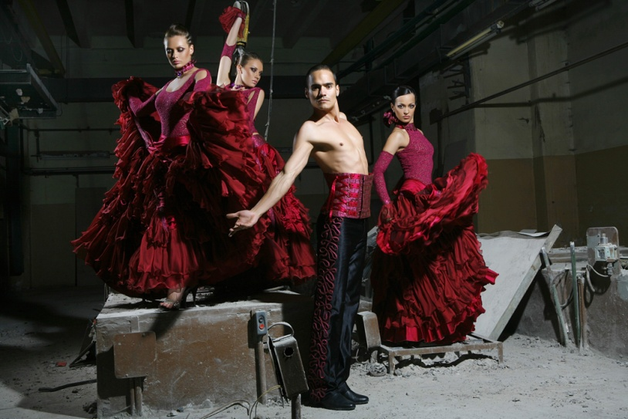
МЮЗИКЛ
Мюзикл – дитя XX века. Он появился на сцене в конце прошлого или начале XX века – точной даты его рождения не существует во всяком случае именно тогда мюзикл расцвел, стал популярен и любим. Место его рождения – США. Первые его герои – персонажи американской жизни начала XX cстолетия.
Как и любое явление на сцене мюзикл имеет свои правила: музыка, пение участвуют здесь в развитии сюжета. А музыка здесь бывает самая разная: бытовая, эстрадная, джазовая, танцевальная и даже оперное пение.
Мюзикл в какой-то мере похож на оперетту. Но если из оперетты можно убрать одну из арий и оперетта не пострадает, то изъятие музыкального номера или пения в мюзикле разрушит течение действия, и оно станет не понятным.
танцевальный номер
из мюзикла "Кармен"

Slide 25
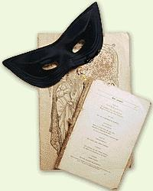
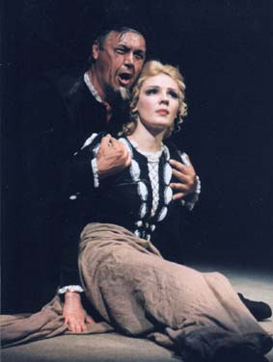
ОПЕРА
Опера – это музыкально-драматический спектакль, где люди не разговаривают, а поют. Родившись около трех веков назад, опера давно завоевала мир. Впервые она зазвучала в солнечной Италии XVII века. Итальянцы – народ, наделенный редкостной музыкальностью, отличным слухом, прекрасными голосами. Они поют – работая, поют – отдыхая, поют – объясняясь в любви, поют испытывая печаль…
Сегодня в мире много разновидностей оперы. Она изменяется под влиянием времени, а иногда и моды. Оперное искусство выдвинуло и великих певцов, чьи имена навсегда связаны с историей музыкального театра. В России самым выдающимся исполнителем оперных ролей и партий стал Федор Шаляпин (1873-1938). Он стал оперной звездой всемирной величины.
В истории оперного искусства произошла интересная история. В 1918 году оперу сочинили… дети! Однажды Корней Иванович Чуковский с интересом присматривался к детскому словесному творчеству и предложил мальчишкам и девчонкам сочинить вместе оперу. Так, весной 1918 года, появилась первая детская опера в трех действиях «Царь Пузан». Авторы и участники спектакля сами нарисовали афишу.
Дуэт из оперы
"Риголетто" Д. Верди

Slide 26
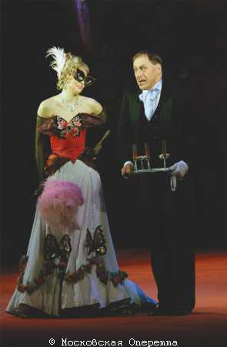
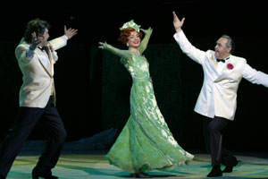
ОПЕРЕТТА
Оперетта – веселый спектакль с музыкой, песенками, зажигательными танцами и остроумными диалогами. Родилась оперетта во Франции, в атмосфере парижских бульваров. «Отцами» французской оперетты, да и оперетты вообще , стали композиторы Флоримон Эрве (1825-1892) и Жак Оффенбах (1819-1880).
Сюжеты первых оперетт подсказала мифология: история Орфея и Эвридики, прекрасной спартанской царицы Елены. Но вскоре жизнь самих парижан ворвалась на сцену. Уже через несколько лет оперетта покорила всю Европу.
Вот они классики оперетты:
Иоганн Штраус (1825-1899), Ференц Легар (1870-1948), Имре Кальман (1882-1953), Исаак Дунаевский (1900-1955).

Slide 27
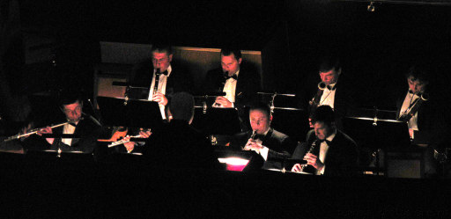
ОРКЕСТР
Слово «оркестр» происходит от греческого термина орхестра. Так в греческом театре называлась круглая площадка, на которой выступали актеры. До середины XVIII века оркестром называли место расположением музыкантов во время представления. Лишь позднее это слово приобрело современный смысл.
Оркестр – группа музыкантов, совместно исполняющих музыкальное произведение на различных инструментах. Оркестры подразделяются либо по составу инструментов, либо по характеру исполняемой музыки: симфонические, оперные. Эстрадные, военные, духовые, оркестры народных инструментов. Различным бывает и состав таких коллективов. Знаменитую Седьмую симфонию Шостаковича, например, должны исполнять более ста музыкантов.

Slide 28
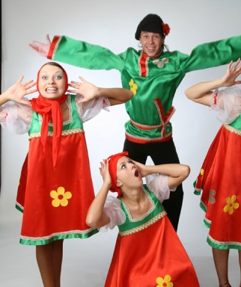
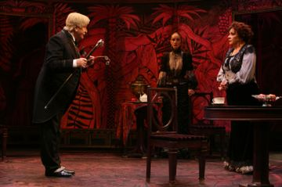
ПАНТОМИМА
Пантомима – это пластика тела актера,
его жестов и мимики.
Пантомима существует с древних
времен. Но и сейчас молодые актеры
учатся тому, чтобы овладеть этим важным
средством выразительности на сцене.
Пантомима, как и драма, родилась в
Древней Греции и Риме. С овладения
искусством пантомимы начинал свою
актерскую жизнь Чарли Чаплин.
Крупнейшим мастером пантомимы в наше
время стал замечательный французский
артист Марсель Марсо, а в нашей стране –
Аркадий Райкин.
Мимическое искусство – важное и
выразительное дополнение к главному
на сцене – слову. И обладает большой
силой выразительности.
сцена из спектакля
"Дядюшкин сон"

Slide 29
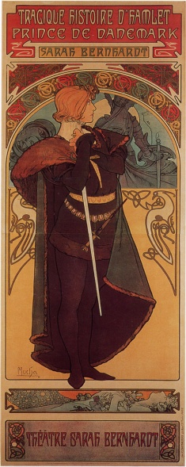
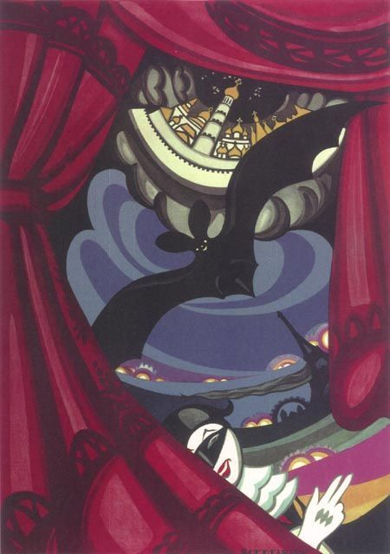
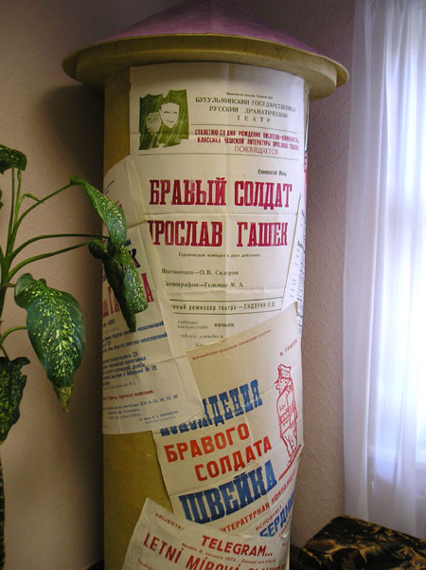
ПЛАКАТ ТЕАТРАЛЬНЫЙ
С помощью плаката можно бороться
за мир, призывать в здоровому
образу жизни.
А театральный плакат приглашает
нас в театр.
Что такое плакат?
Этим словом называем броские,
выразительные изображения с кратким
текстом или вовсе без него.
афиша к спектаклю
"Гамлет" В. Шекспира
Плакаты создаются художниками,
печатаются в типографиях и расклеиваются
на улицах или общественных местах.
театральная тумба
для афиш
плакат к оперетте
"Летучая мышь"

Slide 30
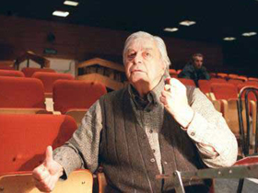
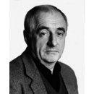
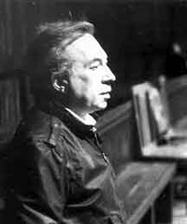
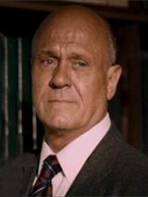
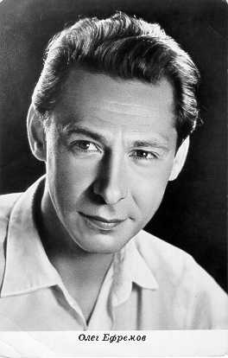
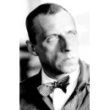
Режиссер
Режиссер - главный человек в театре, от него
зависит каким будет новый спектакль, как
будут играть актеры, как прозвучит пьеса.
Марк Захаров
Режиссер выбирает пьесу, назначает на роли
актеров, осуществляет постановку на сцене,
вместе с художником решает, как будет
выглядеть спектакль внешне, какими
будут декорации.
Анатолий Эфрос
(1925-1987)
Но главное - определить и решить . Как должна
звучать эта пьеса сегодня, для чего ставится именно она,
а не другая. Ведь одна и та же пьеса может звучать
в разных постановках по-разному.
Владимир Меньшов
кинорежиссер
Олег Ефремов
МХаТ им. А.П. Чехова
Всеволод Мейерхольд
(1874-1940)

Slide 31
РЕПЕРТУАР
Репертуар драматического театра им. Ленинского комсомола
5 мая | «Сказка о мертвой царевне и семи богатырях» А.С. Пушкин Режиссер И.Иванов ( в 2-х действиях) | 15.00
12 мая | «Золушка» Ш. Перо Режиссер О Захаров ( в 2-х действиях) | 10.00 и 15.00
19 мая | «Приключения Шерлок Холмса и Доктора Ватсона» По роману Агаты Кристи Режиссер И.Иванов ( в 2-х действиях) | 18.00
Слово это – латинского и французского происхождения и означает список, опись.
Так называют сумму пьес, включенных в сезонную афишу театра.
Круг ролей актера тоже можно назвать репертуаром. Например: в его репертуаре только героические или комедийные роли.
Этот термин может определять и вид театра: оперный, эстрадный, комедийный репертуар.

Slide 32
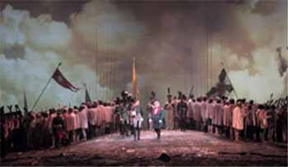
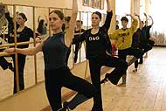
Репетиция
В переводе с латинского – повторение. В повторениях, в репетициях и состоит главный способ подготовки любого спектакля. Во время репетиций режиссер и актеры читают пьесу, обсуждают ее, обдумывают характеры действующих лиц.
Первоначальные репетиции называют застольными. Актеры еще не на сцене, а просто за столом обсуждают облик будущего спектакля. Позднее репетиции переносят на сцену. А накануне премьеры – первого представления – проводится генеральная репетиция - окончательная проверка проделаной работы.
генеральная репетиция
оперы "Война и мир"
С.С. Прокофьева
репетиция в тренировочном
зале

Slide 33
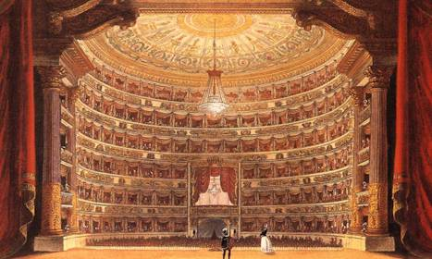
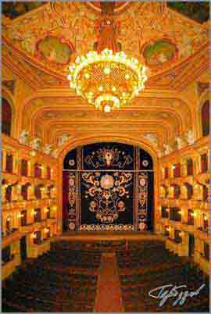
Театр
Современное театральное здание насыщено техникой, электроникой, оптикой, как большое промышленное предприятие. Особенно сцена - главная часть театрального здания, площадка для игры актеров.
Здесь есть все . И подземное царство, где спрятаны сложные механизмы, оно называется трюмом.
Есть и заоблачные высоты, где расположены колосники, решетчатый настил, подъемные блоки, подъемные устройства для декорации.
А когда-то театр начинался с простой открытой площадки, где актеры разыгрывали свои представления.
Архитектура театра сложилась за последние 300 лет. Места для зрителей расположены в партере, в ложах, на балконах-ярусах.
Особое значение в театре имеет акустика – создание наилучшей слышимости с любого места. Этим занимаются ученые-акустики.
Миланский театр
Одесский театр оперы

Slide 34





ТЕХНИКА РЕЧИ
Не владея техникой речи, актер не может создать полнокровный образ: зрители его просто не поймут, не расслышат, не разберут слов.
Забота о технике и культуре
речи заботились с древности.
В наши дни технику речи
преподают в театральных
вузах и школах как один из главных предметов.
"Уметь просто и красиво говорить - целая наука!..."
К.С. Станиславский

Slide 35
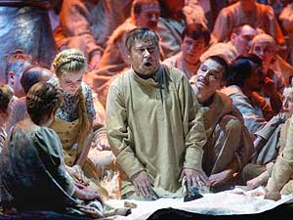
Трагедия
Трагедия – самый серьезный, самый значительный, наиболее насыщенный высокими страстями жанр драматургии и театра.
В основе трагедии – печальные, мрачные события, резкое столкновение непримиримых сил, ведущее к гибели главного героя. Поднимает жизненно важные вопросы, когда от их решения зависит судьба или даже жизнь человека, яркой личности, каких-либо групп людей, классов, даже народа или государства.
Древние считали, что трагедия на сцене обладает целительной силой и «очищает» зрителей от мелких страстей и пороков.
Трагедия углубляет и расширяет духовный мир зрителей, побуждает человека задуматься о главных вопросах жизни.
Монолог Ивана Сусанина
из оперы "Иван Сусанин" М. Глинки

Slide 36
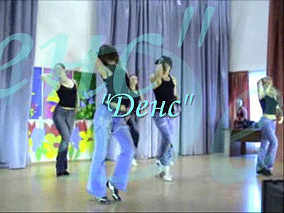
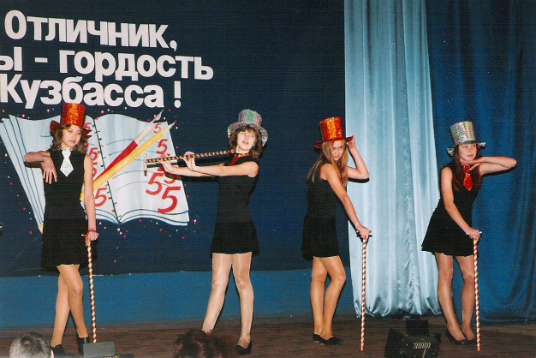
Эстрада
Эстрадное искусство родилось в прошлом столетии.
Его представителем стал легендарный артист Леонид Утесов (1825-1982) и другие.
Когда-то в эстрадном представлении можно было увидеть силачей, фокусников, дрессированных животных, чревовещателей. Эстрада сверкала и шумела вереницей самых невероятных номеров.
Сейчас другие времена. «Королевой» эстрады стала песня. Каждая эпоха рождает и возводит свои пьедесталы, своих кумиров, в том числе и эстрадных. В свое время блистали Клавдия Шульженко, сегодня Лариса Долина и Алла Пугачева, различные группы.
В эстрадное искусство также входят такие жанры, как танец (группа «Тодес» и др.), жанр сатиры и юмора.
вокально-эстрадная
группа "Мечта"

Slide 37
Спасибо за внимание

Slide 38
Автор проекта
И.В. Унгурова, учитель музыки
МОУ «Средняя школа №28»
Г. Прокопьевск

